Slide 1

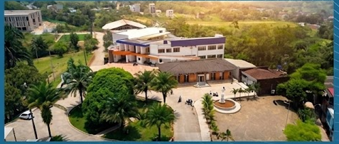

Informe de Peticiones, Quejas, Reclamos,
Sugerencias y Denuncias
(PQRSD)
Septiembre/2025

Slide 2

Informe de Peticiones, Quejas, Reclamos,
Sugerencias y Denuncias
(PQRSD)
Septiembre/2025

Slide 3

PQRS
RECIBIDAS POR CANAL DE ATENCIÓN
El presente documento corresponde al Informe de Peticiones, Quejas, Reclamos, Sugerencias y Denuncias (PQRSD) recibidas y atendidas por la Oficina de atención al usuario de la Institución Universitaria del Putumayo. Correspondiente al mes de septiembre de 2025.
De acuerdo con los datos arrojados por los canales de atención, durante en el mes de septiembre, se recibieron (295) PQRSD, garantizando el registro del 100% y teniendo en cuenta lo reportado les fue asignado su trámite, no se negó el acceso a ninguna de ellas.
Al conectar todos los canales, logramos trámites más ágiles y un acceso a la información inclusivo y sencillo.

Slide 4
GESTIÓN: CANALES DE ATENCIÓN TELEFONÍA CELULAR
Durante el mes de septiembre, el sistema de atención telefónica identificado con el número 3138052807 procesó un total de 179 llamadas.
Llamadas Recibidas: Se atendieron satisfactoriamente 162 llamadas, lo que representa el 100% del volumen total.
Llamadas Perdidas: Se registraron 17 llamadas no concretadas, equivalentes al 9% de la actividad.
Este indicador refleja una máxima capacidad de respuesta y una gestión oportuna de las consultas de los usuarios.
Este resultado demuestra una operatividad óptima y una cobertura total de la demanda ciudadana, asegurando que cada contacto recibido fuera gestionado de manera oportuna y eficiente.

Slide 5
GESTIÓN DE CORREOS ELECTRÓNICOS
Durante el periodo evaluado, la operatividad a través de los canales virtuales registró un consolidado total de 91 interacciones.
La distribución de la carga de trabajo entre las bandejas institucionales se detalla de la siguiente manera: atencionalusuario@itp.edu.co: Este canal concentró la gran mayoría de la actividad virtual con 91 registros, lo que representa el 97% de la participación total.
notificacionesjudiciales@itp.edu.co: Presentó una actividad mínima, recibiendo 2 registros, equivalentes al 3% del flujo virtual.
Análisis de Datos: El alto volumen de interacción en la cuenta de atención al usuario subraya su importancia como el principal punto de contacto digital para la comunidad. Por el contrario, el canal de notificaciones judiciales mantiene una frecuencia baja, acorde a la naturaleza específica de sus trámites.

Slide 6
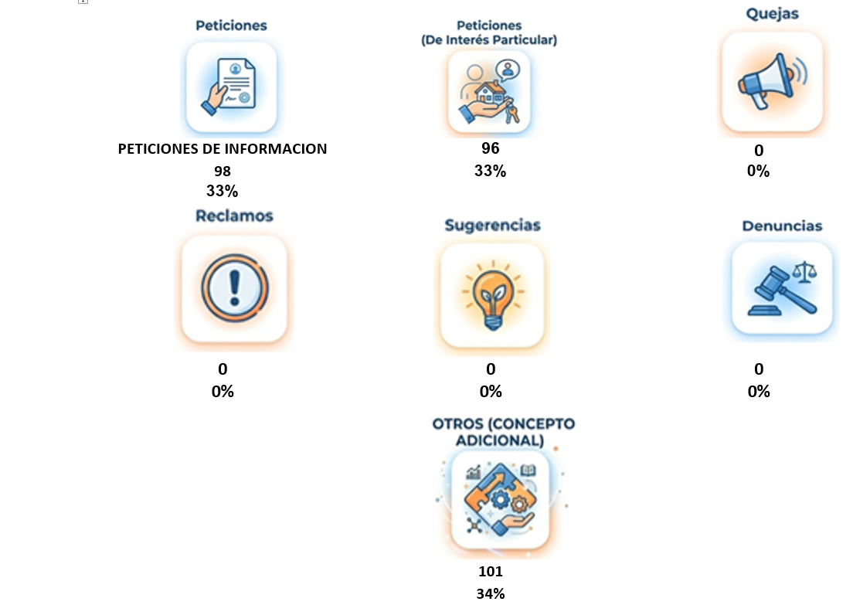
PQRSD RECIBIDAS POR MODALIDAD DE PETICIÓN

Slide 7
Durante el periodo evaluado, se gestionaron 295 trámites. El reporte destaca una operatividad enfocada en la resolución de consultas, donde las Peticiones de Información e Interés Particular sumaron el 66% de los casos (196 solicitudes). El volumen restante (34%) se clasificó en la categoría "Otro".
Este panorama refleja una dinámica institucional orientada principalmente hacia la gestión administrativa y la resolución de dudas, con un indicador de satisfacción positivo asegurando la transparencia en la gestión y tramite de la PQRSD.

Slide 8
P Q R S D - ASIGNADAS A DEPENDENCIAS Y GRUPOS INTERNOS DE TRABAJO
El reporte consolida la actividad de 13 dependencias, mostrando un volumen total de 295 solicitudes recibidas. De estas, se han atendido 262, dejando un saldo de 35 pendientes.
El desempeño general muestra un balance positivo con un cumplimiento global del 89%, logrando cerrar 262 casos y dejando 35 PQRSD pendientes de atención.

Slide 9
GESTIÓN DE TRASLADOS Y ACCESO A LA INFORMACIÓN
La Institución Universitaria del Putumayo, a través de su Oficina de Atención al Usuario, ha establecido tiempos de respuesta diferenciados según la naturaleza de la solicitud para garantizar un acceso a la información eficiente y oportuno.
Durante el periodo reportado (septiembre de 2025), se recibieron un total de 295 solicitudes de PQRSD , de las cuales se gestionaron exitosamente el 89% (262 casos).
Aspectos Relevantes de la Gestión Eficiencia en Traslados: Las solicitudes que requieren ser remitidas a otras dependencias (Traslados por Competencia) cuentan con el plazo más breve de respuesta (5 días), priorizando la celeridad en el trámite administrativo.
Estado de Trámites: Al cierre del informe, un 9% de las solicitudes (35 casos) permanecen pendientes de respuesta , lo que refleja un alto índice de operatividad en la gestión de la información institucional.

Slide 10
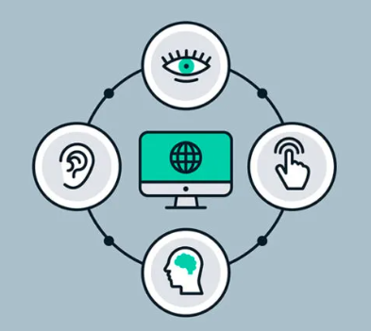
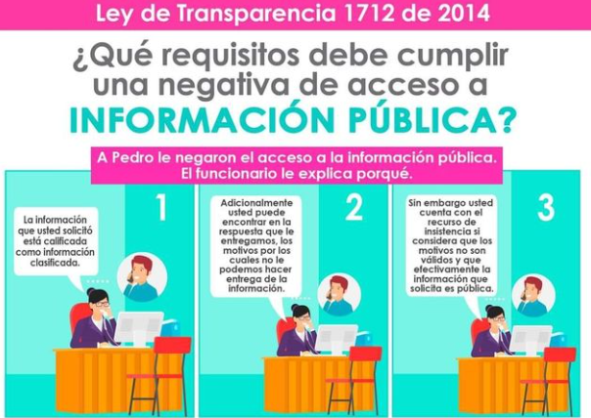
RECOMENDACIONES
Accesibilidad e Inclusión: Mantener la integración de todos los canales (físicos, telefónicos y virtuales) para garantizar que el acceso a la información sea sencillo y no se niegue el registro a ningún ciudadano.
Registro de Acceso Universal: Mantener la política de no negar el acceso a ninguna PQRSD, asegurando que el 100% de los requerimientos ciudadanos sigan siendo registrados y tramitados sin excepciones.

